Slide 1
Пн
10
Техніка безпеки у комп’ютерному класі
Правила роботи з комп’ютером
Мар’ян Андрійович

Slide 2
Комп’ютерний клас є приміщенням підвищеної небезпеки і вимагає особливих правил поведінки

Slide 3
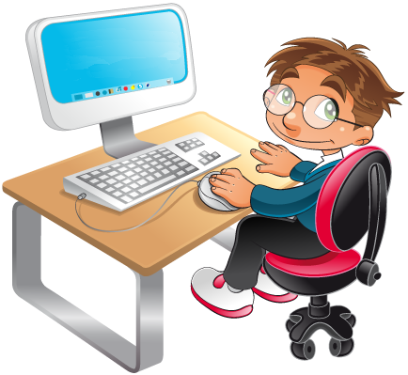
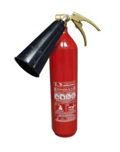
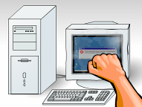
Навіщо це потрібно?
Збереження життя та здоров’я
Збереження техніки

Slide 4
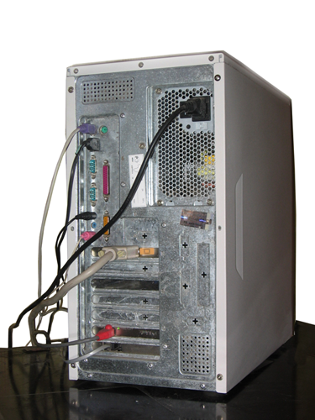
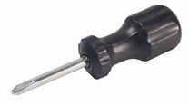
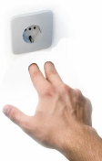
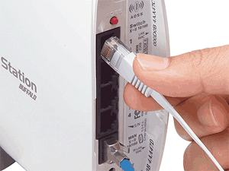
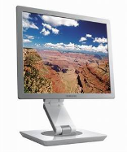
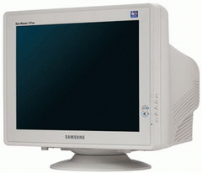
Небезпеки в комп’ютерному класі
Електричний струм
Випромінювання

Slide 5
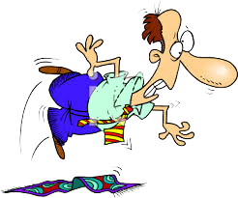
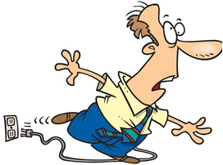
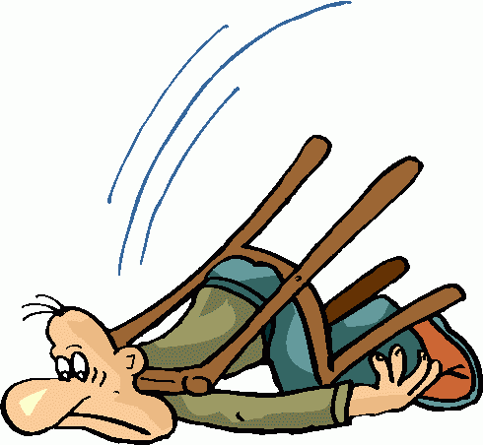
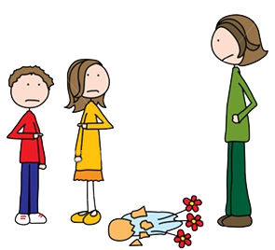
Небезпеки в комп’ютерному класі
Травми

Slide 6
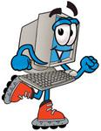
Перед початком роботи
У кабінет інформатики заходити лише з дозволу вчителя, спокійно, не штовхаючись, не бігати
У кабінеті не можна їсти та пити
Всі речі залишаються за партами, до комп’ютера беремо лише зошит та ручку
Комп’ютери без дозволу не включати та не виключати

Slide 7
Під час роботи з комп’ютером
Категорично забороняється торкатись екрану, системного блоку, проводів
Не можна класти речі на клавіатуру та мишку
Відстань до екрану має становити 50-60 см
Кожні 15 хвилин робити вправи для очей
50см

Slide 8
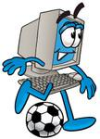
Правила поведінки
Не дозволено:
заходити в кабінет у верхньому одязі, брудному взутті, з громіздкими предметами
бігати, стрибати в кабінеті
голосно розмовляти, відволікати
користуватись мобільним телефоном
ставити сумки і портфелі на комп’ютерні столи і поряд з ними
самостійно вмикати та вимикати будь-які пристрої
Notes:
<номер>

Slide 9
Не можна
працювати при поганому самопочутті
працювати з несправною технікою
підключати та вимикати кабелі
працювати з вологими руками
зрушувати з місця монітор, системний блок
силою натискати кнопки на клавіатурі та мишці
самостійно усувати несправності
Notes:
<номер>

Slide 10
Без дозволу вчителя не можна
Включати та виключати комп’ютер
Вмикати звукові колонки
Запускати програми
Відкривати документи
Змінювати налаштування комп’ютера
Заходити в мережу
Знищувати файли та папки
Користуватись дисками, флешками
Notes:
<номер>

Slide 12
Правильна постава
Під час роботи на комп’ютері учень повинен зберігати правильну поставу.
Спина повинна мати опору.
Лінія погляду повинна бути перпендикулярною до екрана.
Відстань очей від екрана повинна бути не менше 60–70 cм (на довжину простягнутої руки).
Якщо ви носите окуляри – їх обов'язково слід одягати при роботі з комп’ютером

Slide 13
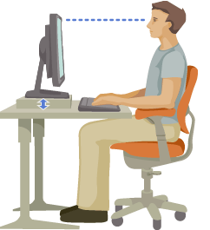
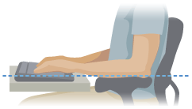
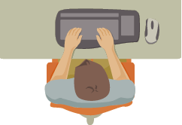
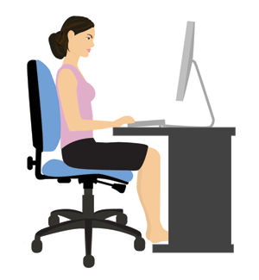
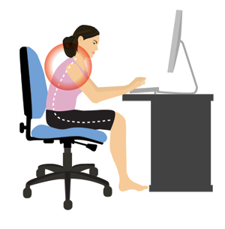
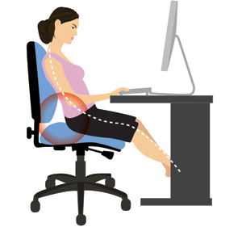

Slide 14
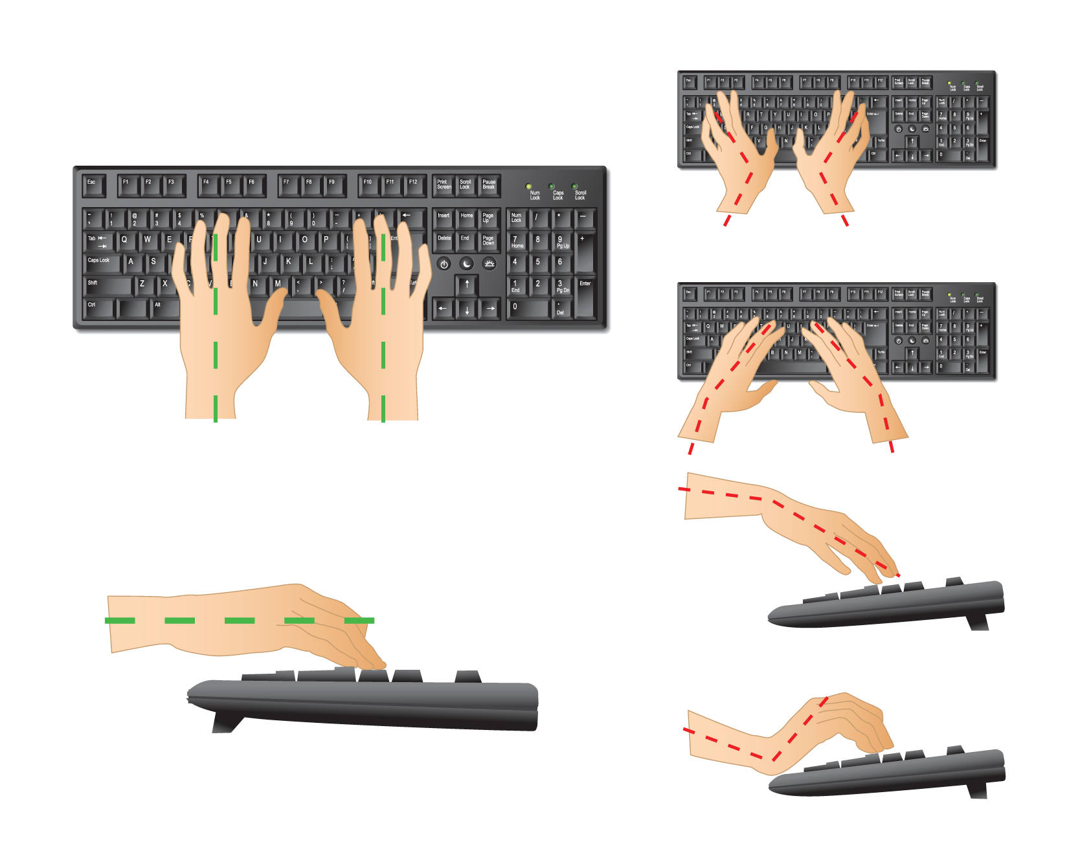

Slide 15
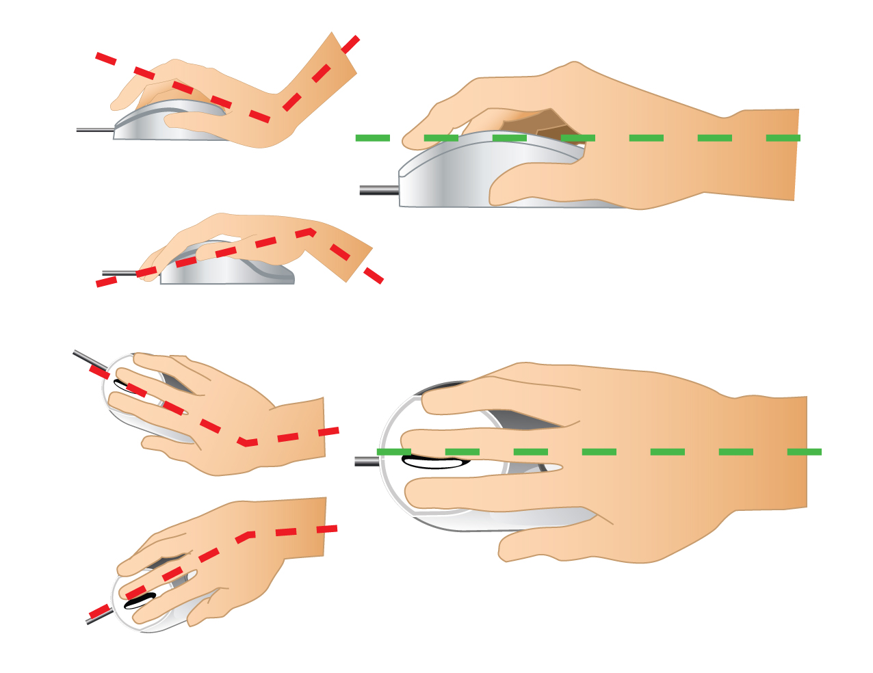

Slide 16
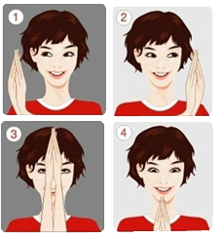
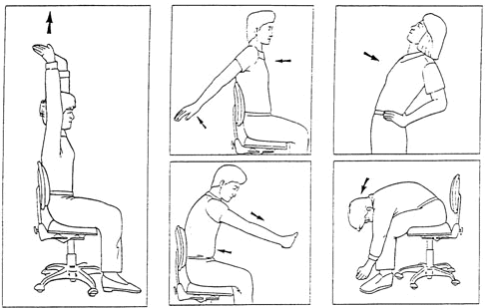
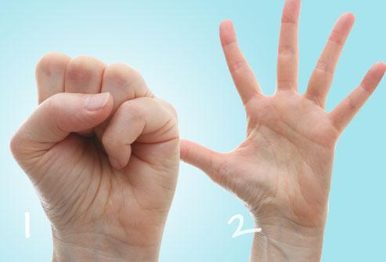
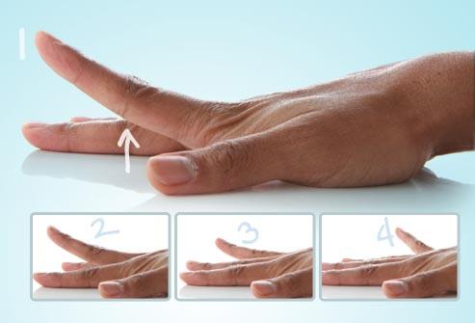
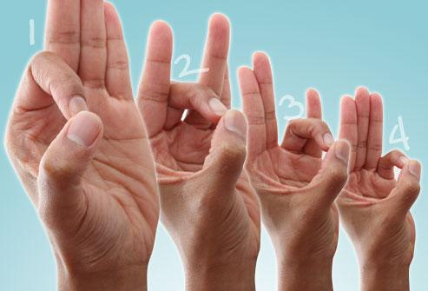
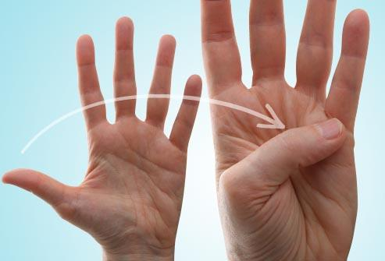
Вправи

Slide 17
Після завершення роботи
Привести в порядок своє робоче місце біля комп’ютера та за партою
Закрити всі відкриті вікна програм
Поставити на місце стільці
Не забувайте свої речі!!!

Slide 18
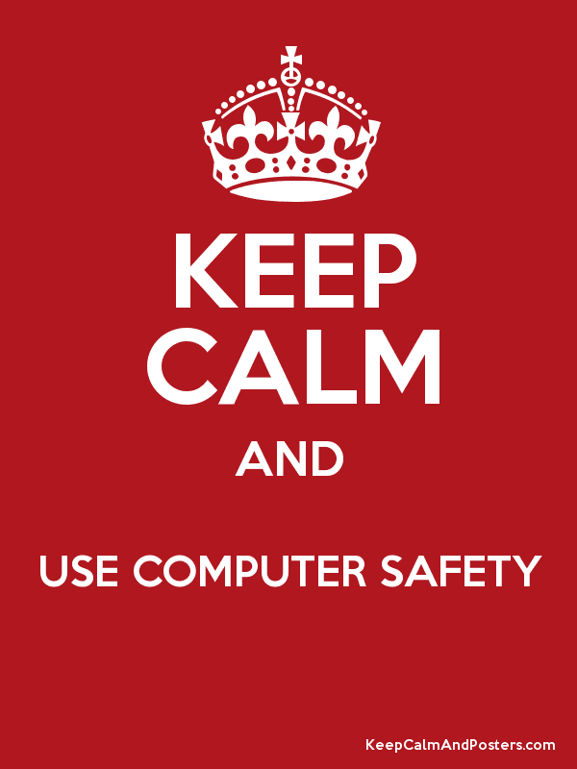
Журнал техніки безпеки
Свідчить про те, що ви прослухали відповідні правила і зобов'язуєтесь їх виконувати
Треба вказати свої прізвище, ім'я, клас, дату, а також поставити підпис

Slide 19
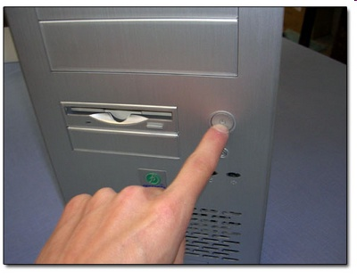
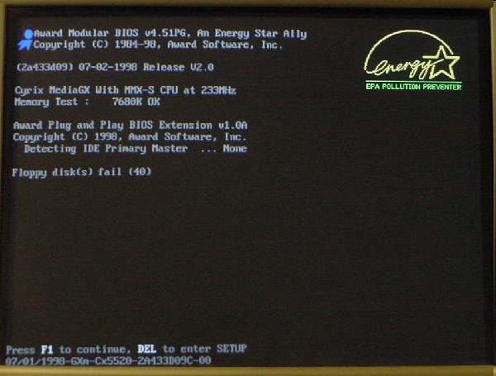
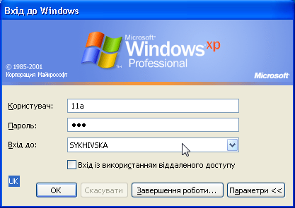
Увімкнення комп’ютера

Slide 20
Робота з комп’ютерами у цьому кабінеті
Таким чином ви отримуєте доступ до власних файлів та папок
Слід створити власну папку, і зберігати власні файли лише у ній
Майте на увазі, що ця папка може бути видалена у будь-який момент. При бажанні, усі файли можна буде зберегти на зовнішньому носії

Slide 21
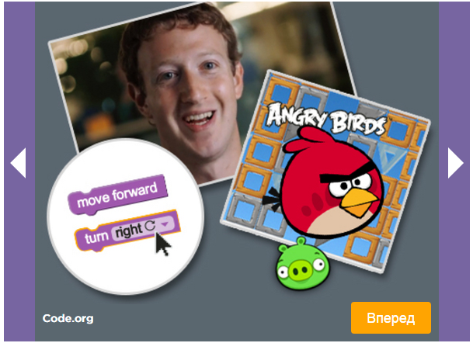
План на рік. 6 клас
1 урок інформатики на тиждень
Комп’ютерна графіка
Комп’ютерні презентації
Алгоритми та програми
>

